Slide 1
FInal
San Lazaro
TACUBAYA
Pino Suarez
TACUBAYA
TREN SECRETO
cHILPANCINGO
San Lazaro
Centro Medico
Inicio
MIXCOAC

Slide 2
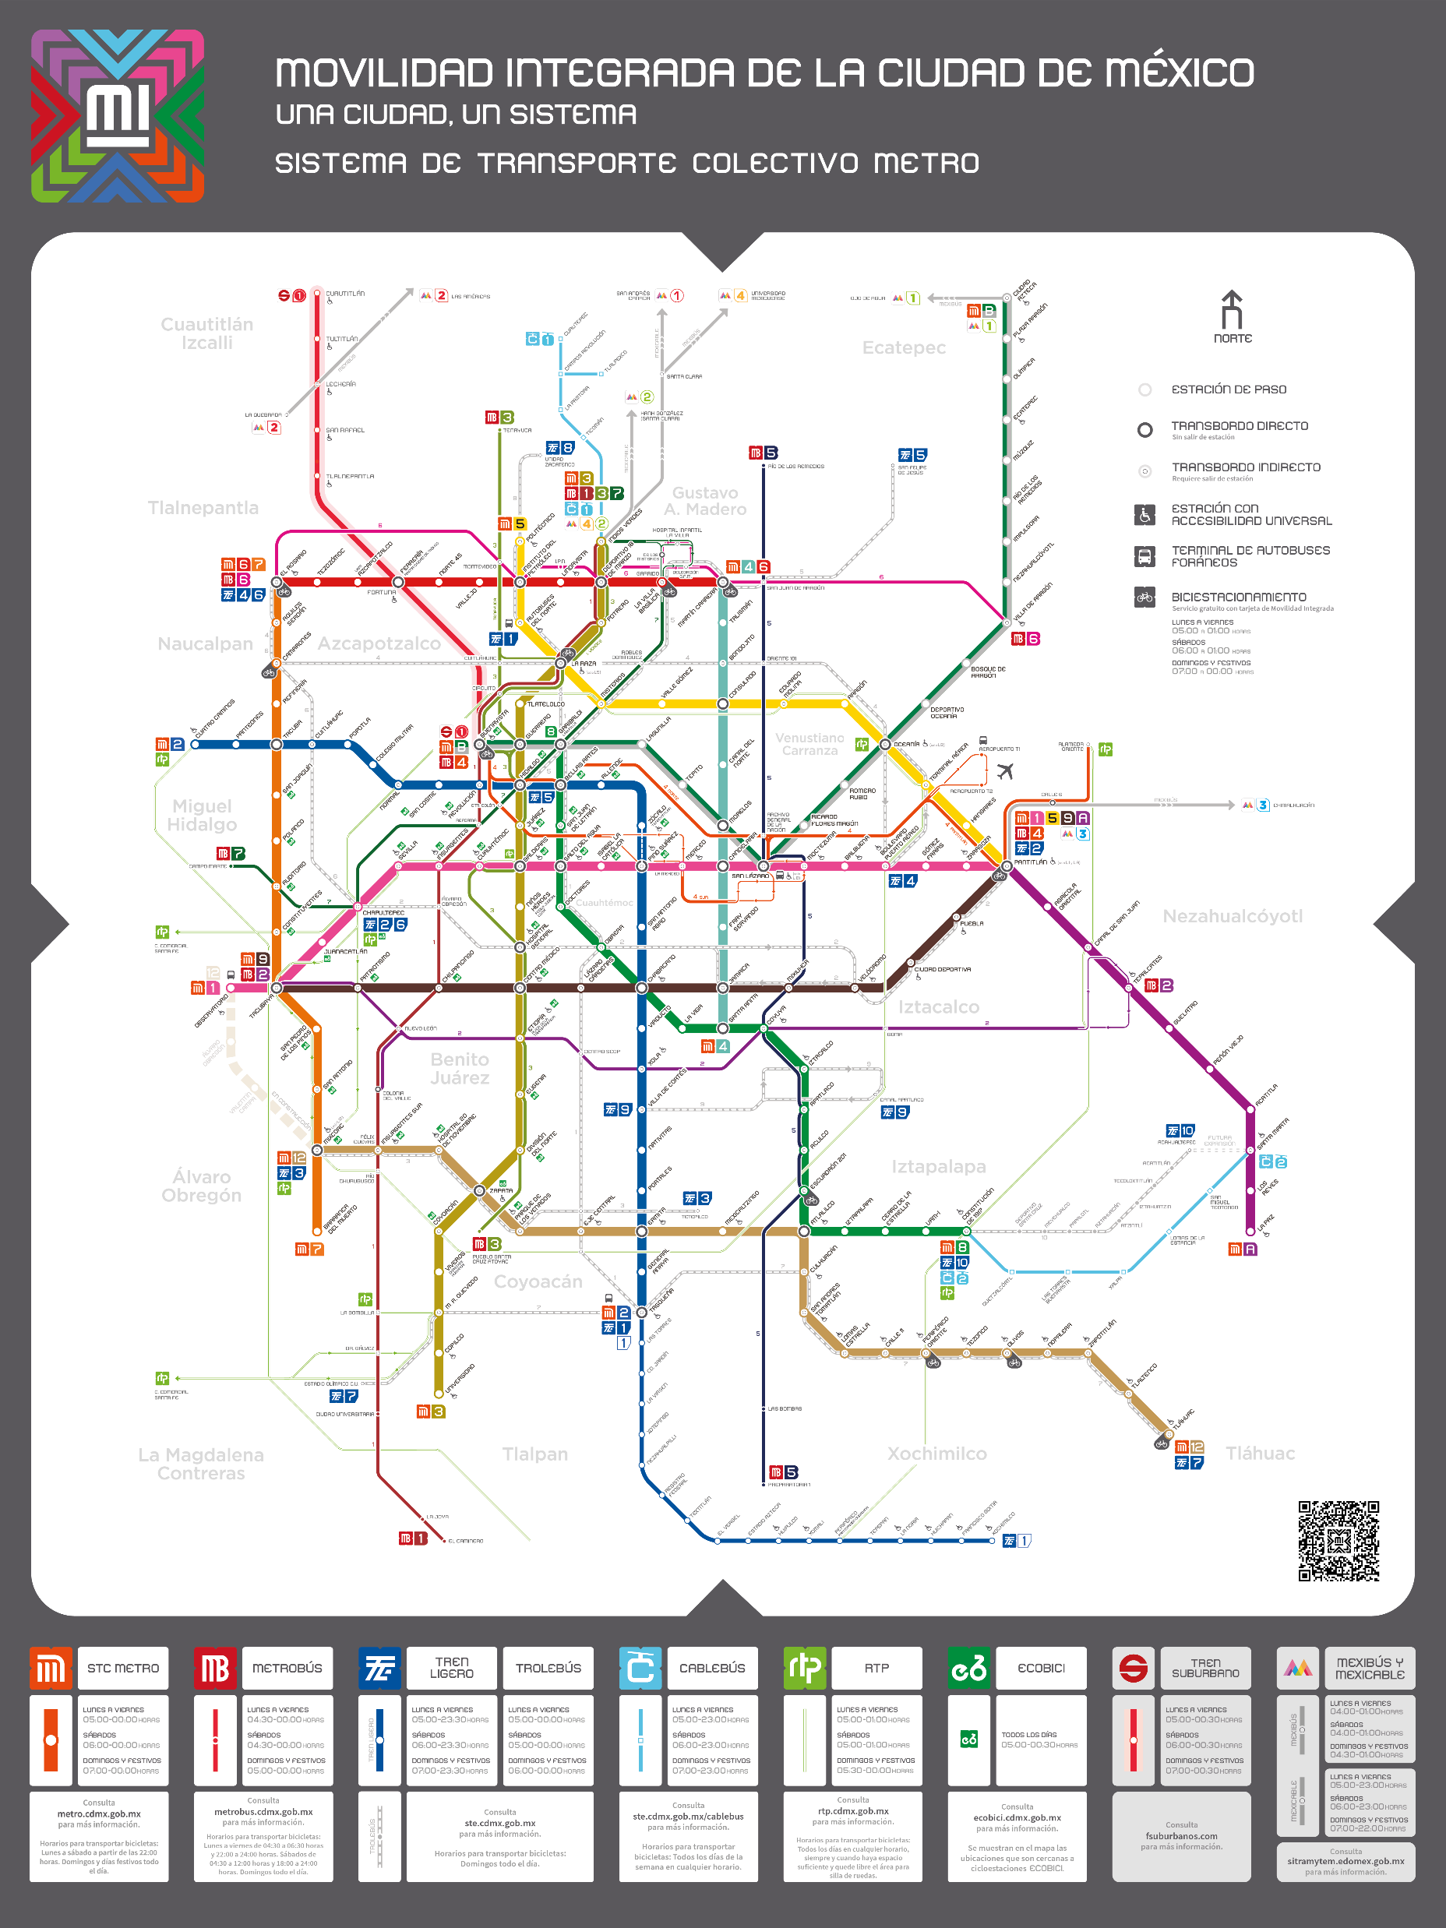



Slide 3
